Slide 1
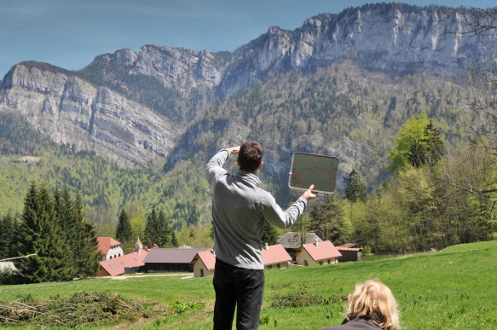
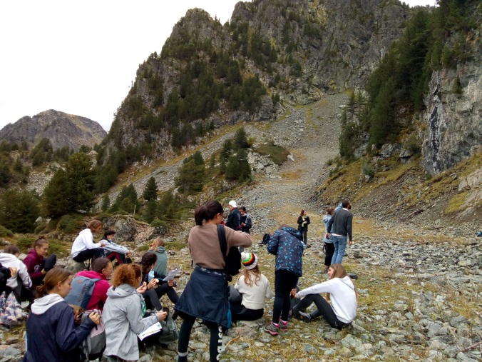
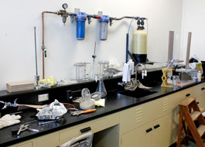
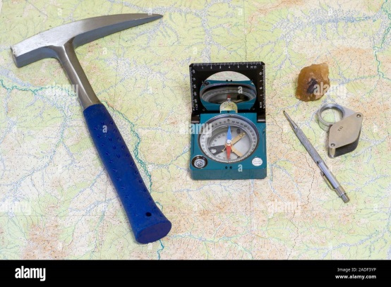
Gestion du projet
3ème année Licence Géologie

Slide 2
Echantillonnage et analyse en laboratoire

Slide 3
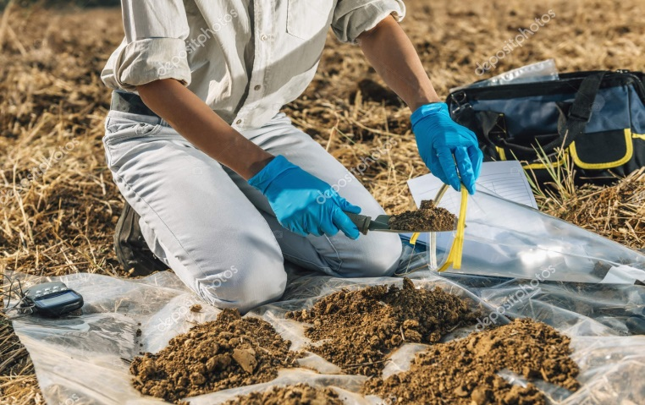
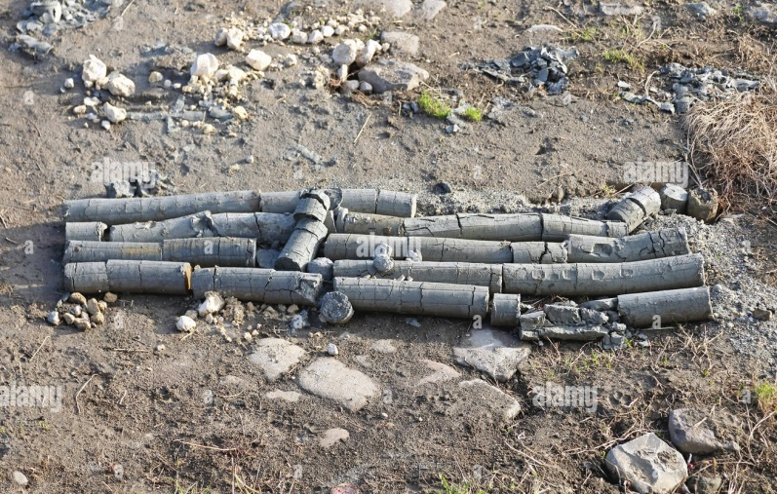
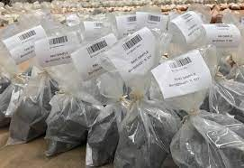
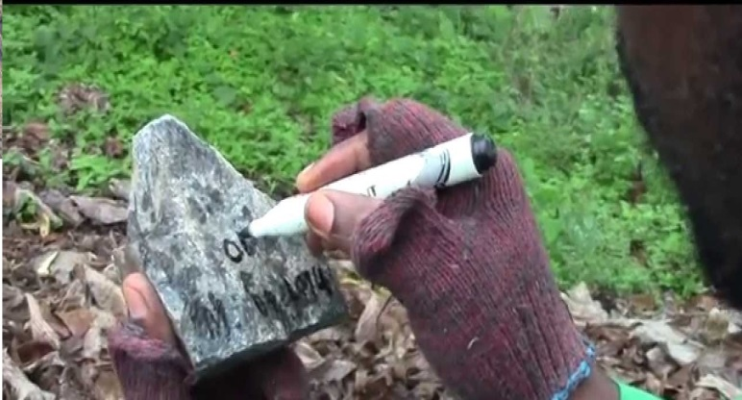
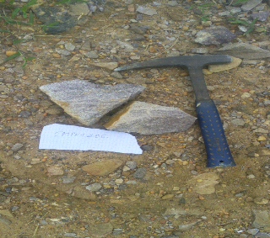
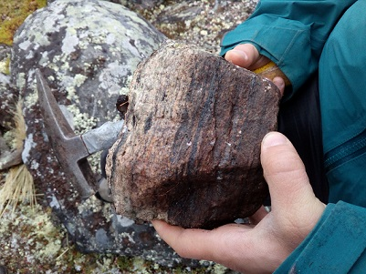
Le sol (meuble et/ou cohérant) se distingue des autres milieux (eau, air) par son degré d'hétérogénéité de constitution et de distribution et par ses caractéristiques qui permettent parfois le stockage d’éléments chimiques et organiques. Étant donné les différents modes de déposition géologique, la nature et la composition du sol peuvent varier rapidement sur de courtes distances, aussi bien dans le plan horizontal que vertical. Également, certains affleurements peuvent contenir des informations sur le paléoenvironnement et des phénomènes à expliquer. Donc, il serait rationnellement et prudemment important de prendre des précautions lors de l’échantillonnage.

Slide 4
Avant d'entreprendre une campagne d'échantillonnage, il est important de faire une revue des données existantes, incluant l’historique du terrain, afin de mieux définir les objectifs de l’étude. Des méthodes d’investigation indirecte, décrites plus loin, peuvent être utilisées comme complément d’information.
La collecte des données existantes s’effectue généralement par une revue de la documentation, notamment par la détermination de l’historique du terrain et par une visite de reconnaissance (Caractéristiques du terrain).
Les données sur l'historique du terrain peuvent fournir des renseignements adéquats sur le milieu de dépôt contenant des indications sur le paléo-courant et la genèse du milieu. Ces données comprennent des renseignements sur les activités présentes et passées. De plus, des renseignements sur les accidents tectoniques, sur la pétrographie et sur la minéralogie sont indispensables. l’utilisateur du terrain est souvent la principale source d'information. Il possède généralement des cartes, des plans, des rapports d'échantillonnage déjà effectués, etc.
Il est important aussi de connaître le plus précisément possible les caractéristiques physiques et chimiques du terrain à l'étude lors d’une campagne d'échantillonnage. Les renseignements obtenus sur le terrain, autant en surface qu’en profondeur, permettent de mieux comprendre les phénomènes géologiques présents et de mieux localiser les points d'échantillonnage. Les principaux éléments à connaître et à identifier sur le terrain sont les caractéristiques de surface, le contexte géologique et hydrogéologique et les études géotechniques , etc.

Slide 5
Les éléments à identifier pour les caractéristiques de surface concernent les renseignements sur l’état de la végétation, la topographie du terrain, le réseau hydrographique et le contexte climatique. Certains de ces renseignements peuvent être obtenus à partir de cartes topographiques ou de photos aériennes. Aussi, toutes infrastructures humaines dans le sol peuvent modifier considérablement les caractéristiques du sous-sol.
Le contexte géologique et hydrogéologique du terrain est défini en recueillant des données sur la stratigraphie et, s’il y a lieu, sur la nappe phréatique, sur son utilisation actuelle ou potentielle, etc. Des outils tels des cartes géologiques ou géomorphologiques ou des rapports de forage fournissent de précieux renseignements. L'inspection de coupes géologiques sur le lieu. Ces renseignements, couplés avec la connaissance des mécanismes dans le sol, permettent d'identifier approximativement les zones les plus susceptibles d'être intéressantes et ainsi d'orienter la campagne d'échantillonnage.
Les caractéristiques physiques, chimiques et mécaniques des sols ont une influence déterminante sur la crédibilité d’une recherche selon les propriétés du terrain étudié. Le devenir d’une composante chimique dans les sols est déterminé par ses différentes propriétés physico-chimiques/mécaniques tels la solubilité, l’élasticité, la plasticité, le gonflement, la perméabilité et porosité, etc.

Slide 6
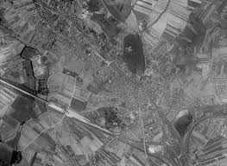
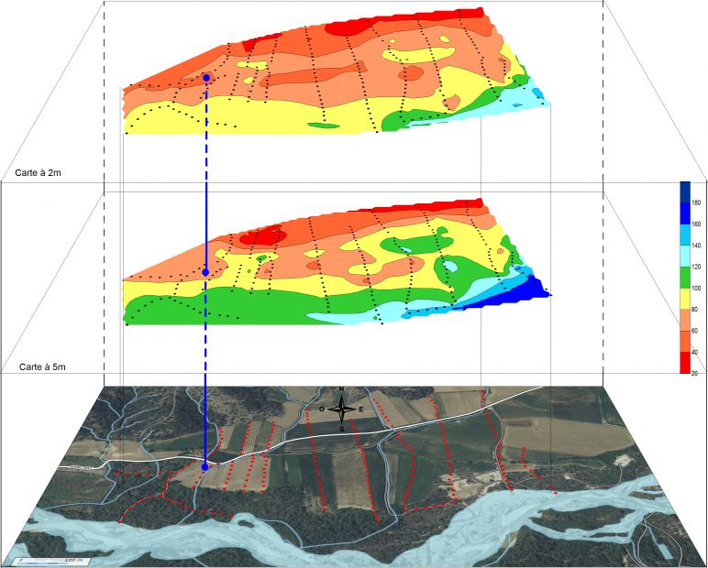
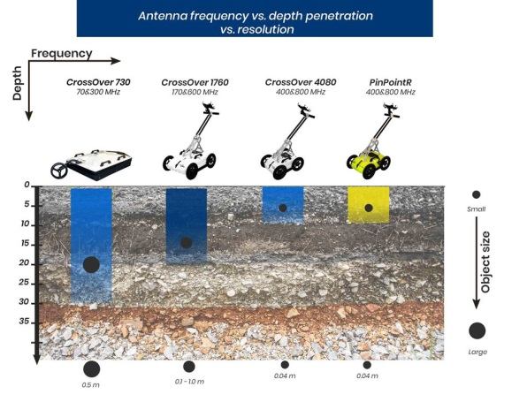
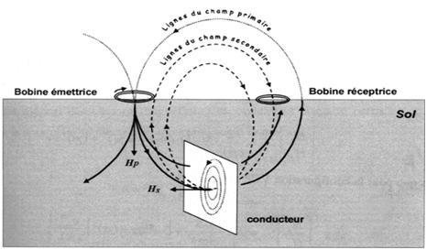
Méthodes d’investigation indirecte
Des méthodes indirectes d'investigation peuvent être utilisées afin de mieux localiser les zones cibles à échantillonner. Ces méthodes ne remplacent pas les méthodes d’échantillonnage mais sont utilisées conjointement avec celles-ci. Elles ont l’avantage de ne pas être intrusives et les résultats obtenus sont généralement qualitatifs.
Les principales méthodes utilisées pour l'investigation indirecte des terrains :
la télédétection, photographies aériennes, méthodes géophysiques de prospection (le géoradar, la résistivité électrique et la réfraction sismique), la méthode radioactive de levé au radon.

Slide 7
ÉCHANTILLONNAGE
Avant d'entreprendre une campagne d'échantillonnage, le chargé de projet doit tout d'abord définir son objectif. Dans le cas où il est nécessaire d'atteindre plusieurs objectifs, il est recommandé de planifier une campagne d'échantillonnage en plusieurs étapes. Par exemple, une étude de caractérisation préliminaire du terrain peut d’abord être effectuée,
La localisation des stations d’échantillonnage en plan est généralement faite à partir de cartes. Les emplacements sont ensuite localisés sur le terrain.
Les approches les plus utilisées lors de campagnes d’échantillonnage sont :
1/ l'échantillonnage ciblé: consiste à prélever des échantillons de sols à un endroit précis où les renseignements obtenus nous font soupçonner un phénomène précis.
2/ l’échantillonnage aléatoire systématique: consiste à prélever des échantillons selon une structure régulière. Il existe différentes configurations de maillage mais celle faite à partir d'un maillage carré est la plus courante. Dans certains cas, un outil comme la géostatistique peut permettre le calcul de la dimension optimale des mailles. La géostatistique est définie comme étant une méthode statistique pour l'analyse de données linéaires, corrélées dans l'espace.
3/ l’échantillonnage aléatoire simple: consiste à prélever des échantillons à des endroits choisis au hasard sur le terrain.

Slide 8
Types d'échantillons
Deux types d'échantillons peuvent être prélevés lors de la caractérisation des sols :
A/ L’échantillon ponctuel : est prélevé à un emplacement précis sur le terrain. Il permet d'avoir une idée précise du faciès à différents endroits sur le terrain et de définir la variabilité de la lithologie et de la paléontologie et aussi des déformations dans l'espace.
B/ L’échantillon composé : est constitué d'un ensemble de sous-échantillons individuels, combinés en proportions égales ou de façon proportionnelle au poids ou au volume du secteur ou du lot que chaque sous-échantillon représenté.
L'échantillon doit être représentatif d'un emplacement précis et avoir un volume suffisant pour les besoins d’analyse. Les méthodes d'échantillonnage peuvent également être divisées en trois catégories :
l'échantillonnage de faible profondeur;
l'échantillonnage dans un puits d'exploration ou une tranchée;
l'échantillonnage à partir d'un forage.
On utilise différents types d'échantillonneurs en fonction de la méthode d'échantillonnage et de la granulométrie des sols échantillonnés.

Slide 9
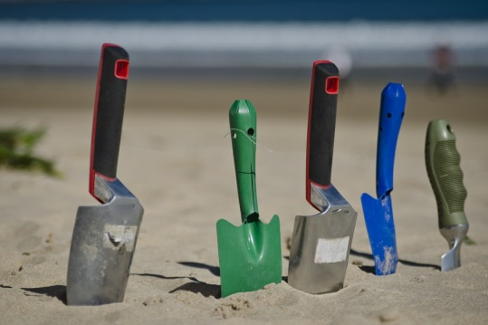
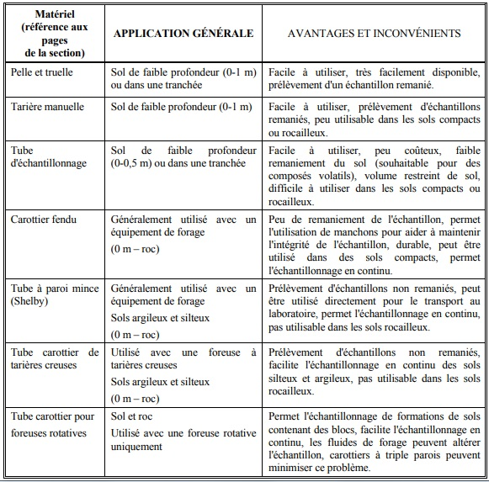
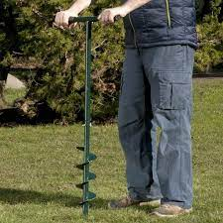
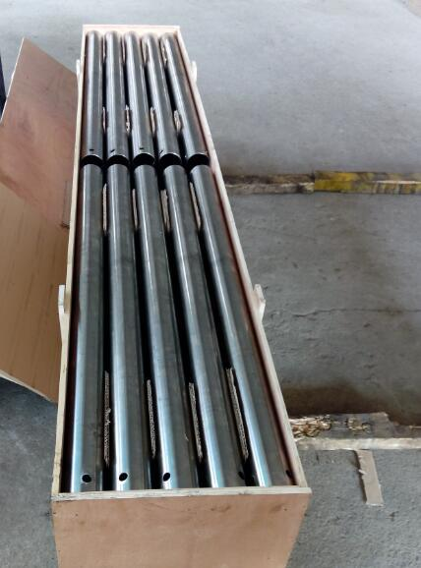
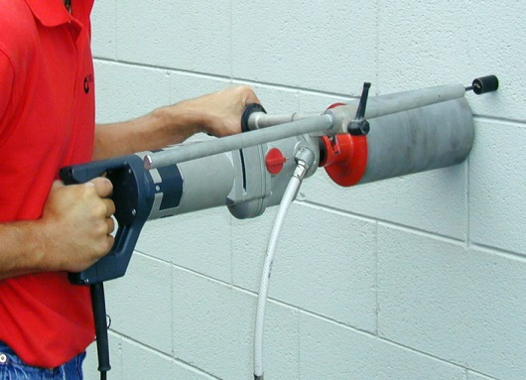
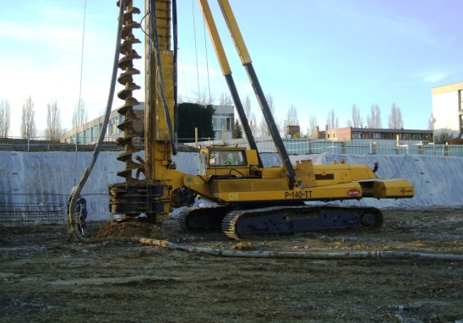
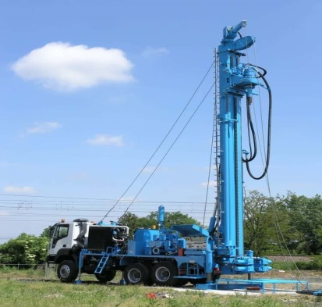
Le Tableau ci-dessous indique les principaux types d'échantillonneurs de sols présente un résumé des principaux échantillonneurs de sols.

Slide 10
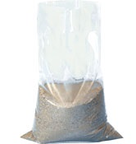
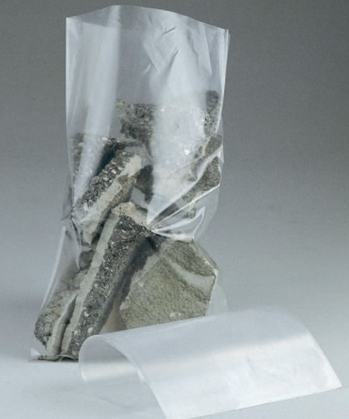
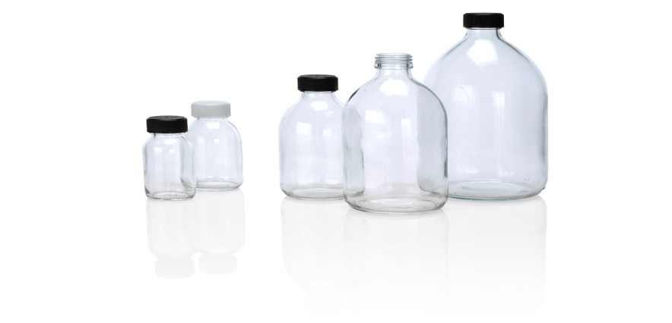
1/Description des échantillons:
Chaque échantillon doit être décrit sur le terrain au moment du prélèvement, en notant la composition granulométrique du sol selon la dimension des particules estimée visuellement. Le préleveur doit aussi fournir tous les détails pertinents à une bonne description de l'échantillon tels que la couleur du sol, la présence d'indices visuels de minéraux, de fossiles d’éventuelles déformations et la présence de toute matière autre que du sol ou tout autre élément jugé approprié. La description de l'environnement dans lequel l'échantillon a été prélevé doit également être notée et le préleveur doit fournir tous les détails pertinents. Pour chaque échantillon prélevé, le responsable doit remplir une fiche descriptive.
2/Identification des échantillons:
Chaque contenant doit être clairement identifié et l'identification choisie doit correspondre à un emplacement précis sur le terrain, autant en plan qu'en profondeur.
3/Conservation des échantillons :
Une fois prélevés, les échantillons de sols doivent être conservés au frais à environ 4° C dans des contenants conformes et hermétiques de façon à assurer l'intégrité de l'échantillon et ( dans la mesure du possible, à l'abri de la lumière). Ils doivent être emballés adéquatement puis transportés au laboratoire dans les plus brefs délais.
La durée maximale de conservation des échantillons de sols au laboratoire avant l'analyse doit être conforme aux modes de conservation pour l’échantillonnage des sols pour chaque paramètre d’analyse.

Slide 11
